Slide 1
Interneta veikala datu uzskaites automatizēta sistēma
Deniss Štrombergs
2021

Slide 2
Uzdevuma nostādne
Izveidot interneta veikala sistēmu
Viesis
Administrātors
Klients

Slide 3
Izmantotās izstrādes tehnoloģijas
JavaScript
React
Material UI, React Admin
Node, Express
GraphQL
PostgreSQL

Slide 4
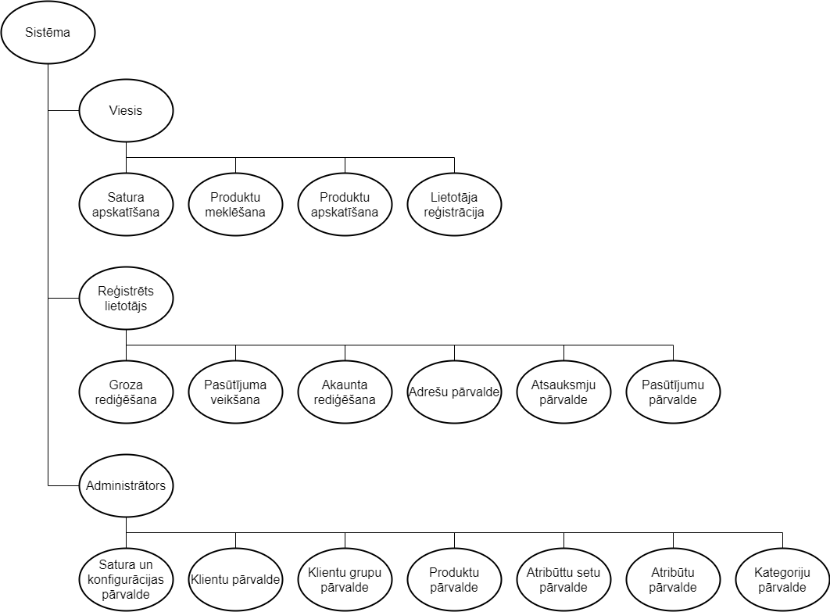
Funkcionālās dekompozīcas diagramma

Slide 5
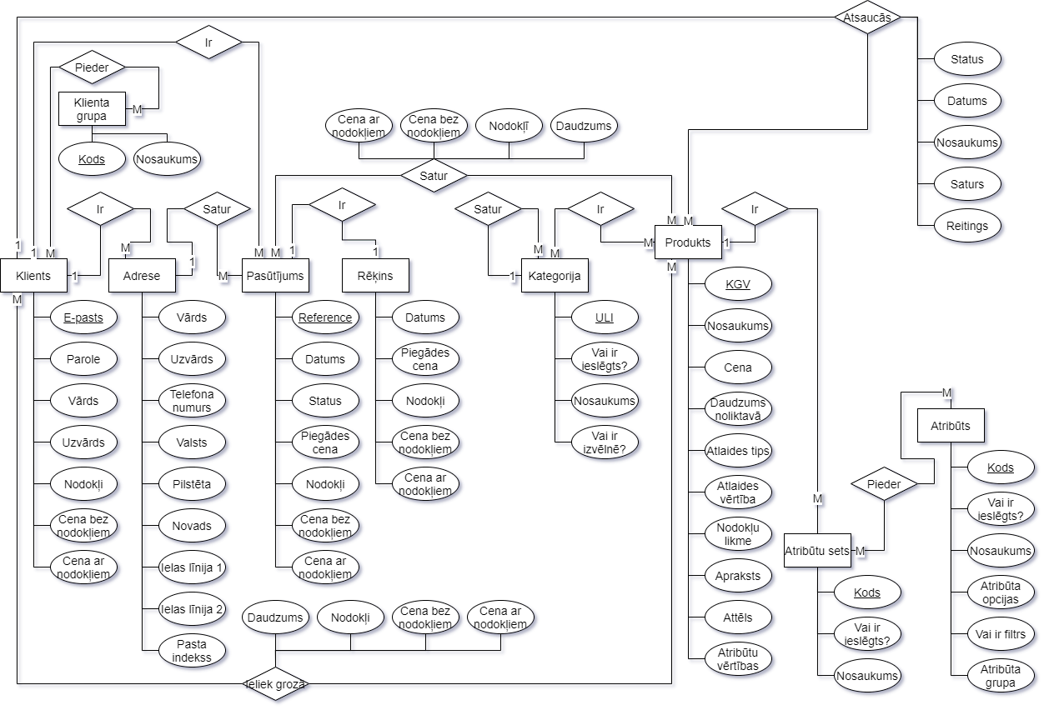
ER diagramma

Slide 6
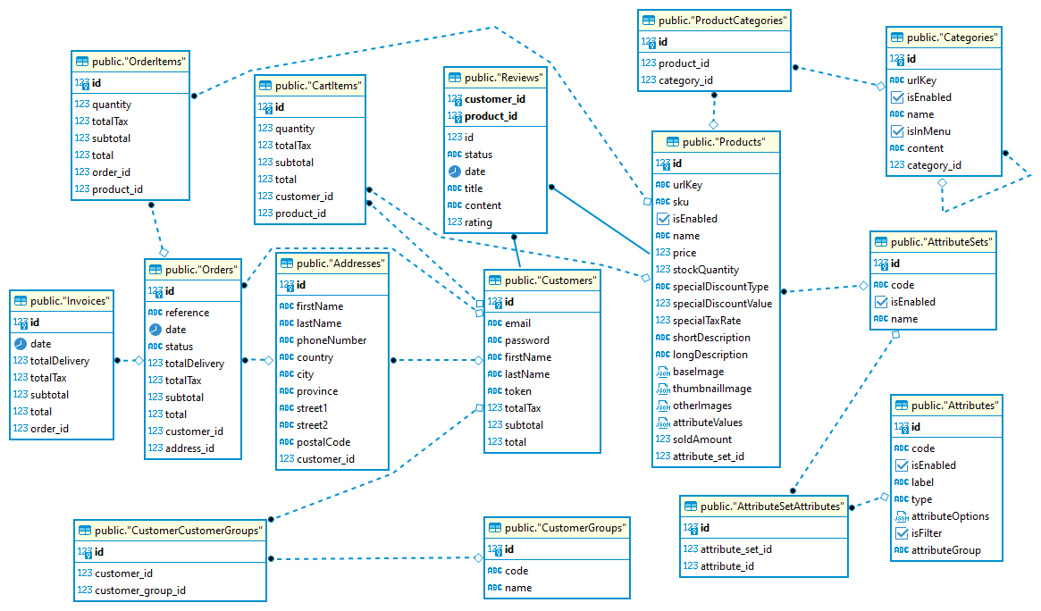
Tabulu shēma

Slide 7
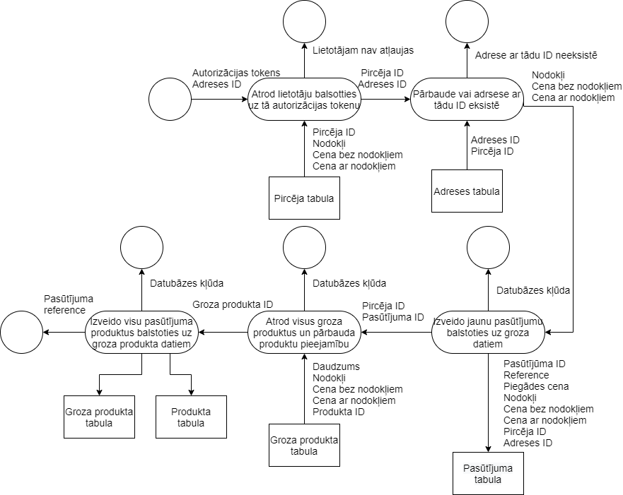
Datu plūsmas diagramma (pasūtījuma izveide)

Slide 8
Programmas galvenā loga attēls
Demonstrācija
Pircēja daļa
Produkta izveide

Slide 9
Paldies par uzmanību!

